Slide 1
Sociální psychologie 12
Vliv autority
Mgr. Jan Krása, Ph.D., Katedra psychologie, Pedagogická fakulta, MU. 2016

Slide 2
Dotaz na minulou přednášku
Notes:
2. Desires & beliefs

Slide 3
V předchozích výzkumech konformity S. Asche byli členové skupiny ve stejném postavení.
Co když má ale na skupinu vliv vysoce postavená osoba – jak to bude s naší konformitou?

Slide 4
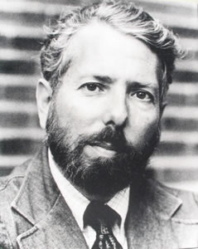
Poslušnost vůči autoritě
Na to odpovídá Milgramův experiment.
Sociální psycholog Stanley Milgram provedl v roce 1963 experiment, který měl ukázat, jak daleko jsou lidé schopni zajít ve své poslušnosti k autoritě. Milgram se tak mj. pokusil přispět k vysvětlení psychologických příčin holokaustu. Výsledky tohoto experimentu byly šokující.

Slide 5
Poslušnost vůči autoritě
Účastníci byli představeni další „pokusné“ osobě, která však byla pomocníkem experimentátora. Poté byli rozlosováni do dvojic „učitel – žák“, přičemž vše bylo připraveno tak, aby se učitelem stal skutečný respondent.

Slide 6
Poslušnost vůči autoritě
„Učitel“ viděl, jak je „žák“ odveden do vedlejší místnosti a přivázán do křesla.
„Učitel” byl posazen do místnosti s mikrofonem a reproduktorem a před sebou měl 30 tlačítek, označených 15V až 450V. 15V bylo označeno „Lehký šok”, 435V bylo označeno „nebezpečný těžký šok” a poslední dvě tlačítka byly označeny pouze křížky.

Slide 7
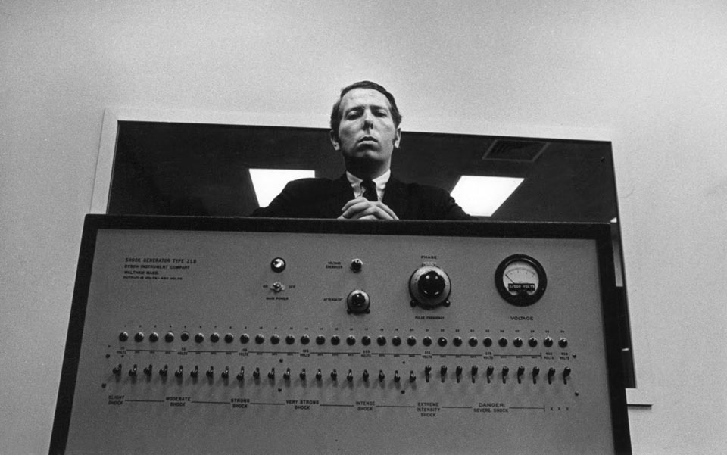

Slide 8
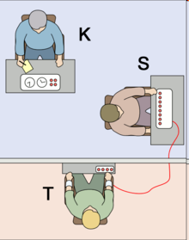
Poslušnost vůči autoritě

Slide 9
Poslušnost vůči autoritě
„Učiteli“ bylo řečeno, že při experimentu se bude zkoumat vliv bolesti na učení. V případě chybných odpovědí „žáka“ mu dá „učitel“ elektrický šok.
Experimentátor řekl, že šoky budou bolet, ale nebudou nebezpečné. „Žák“ měl odpovídat doplněním vhodného slova do páru.

Slide 10
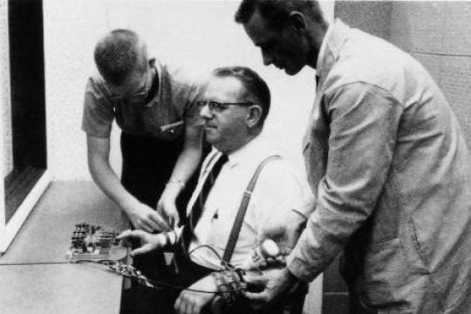
Poslušnost vůči autoritě
V místnosti s „učitelem“ byl experimentátor (vědec v bílém plášti), který učitele pobízel pouze těmito čtyřmi větami: „Prosím pokračujte“, „Experiment vyžaduje, abyste pokračoval“, „Je naprosto zásadní, abyste pokračoval“ a „Nemáte jinou volbu, musíte pokračovat“.

Slide 11
Poslušnost vůči autoritě
Ze začátku se „žák“ pletl jen málo, ovšem později chyb přibývalo .
„Učitel“ slyšel, jak „žák“ mručí, při 75V začíná naříkat, při 120V křičel, že to bolí, při 150V nechtěl pokračovat, při 180V sténal „nemohu tu bolest vydržet“, při 270V byly výkřiky stále zoufalejší. Při 300V „žák“ zavolal, že už nebude odpovídat, ale experimentátor „učiteli“ řekl, že mlčení se považuje za špatnou odpověď. Od 330V „učitelé” slyšeli jen ticho.

Slide 12
Poslušnost vůči autoritě
Respondenti čelili konfliktu mezi nátlakem autority, oběti a jejich vlastního já.
Všichni účastníci pokusu pokračovali až do 300V a 62,5% z nich došlo až ke konci stupnice, a to přesto, že se zdráhali a vyjadřovali obavy, že by žák mohl zemřít, potili se, kousali se do rtů atd.
https://www.youtube.com/watch?v=yr5cjyokVUs

Slide 13
Poslušnost vůči autoritě
Experiment byl později opakován v několika variacích (v závorce jsou uváděna procenta, kolik respondentů pokračovalo až do konce) – „žák“ po celou dobu nevydával žádný zvuk (100), při 300V „žák“ bušil na stěnu (65), „žák“ i „učitel“ byli v jedné místnosti (40), pokus byl prováděn v kanceláři a ne na akademické půdě (48), „učitel“ drží ruku „oběti“ na elektrodě (30), „učitel“ dostává příkazy od experimentátora přes telefon (21), „učitel“ má možnost sám zvolit sílu šoku (2,5), experimentátor je nahrazen běžným občanem (20), experimentu se účastní pouze ženy (62).

Slide 14
Poslušnost vůči autoritě
Účastníci se nejčastěji omlouvali: „Dělal jsem pouze to, co po mě profesor chtěl.“ „Nebylo to tak zlé, jinak by to přeci profesor nedovolil.“ Atd.

Slide 15
Poslušnost vůči autoritě
Milgramův experiment byl opakován v dalších zemích s podobnými výsledky (naposledy r. 2009).
V současné době, se však podobné experimenty nepovolují jen tak, kvůli zpřísnění etických zásad jednotlivých států a univerzit.

Slide 16
Efekt přihlížejících

Slide 17
Efekt přihlížejících
DEF: jev, kdy v řadě situací, které byly objektivně velmi naléhavé a vyžadovaly urgentní zásah, přihlížející jedinci zůstali pasivní a nezasáhli právě proto, že byli obklopen jinými jedinci.
Projevuje se tedy hlavně jako neposkytnutí pomoci v naléhavých situacích např. uprostřed rušných ulic.
Jedná se především o jev přítomný ve velkých městech.

Slide 18
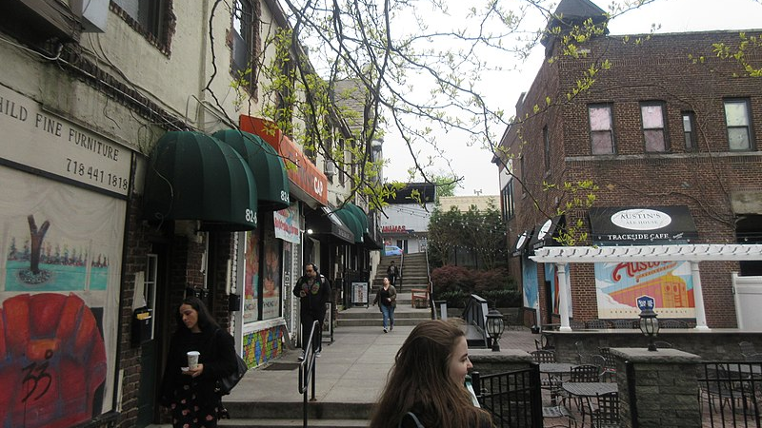
Credit: wikipedia

Slide 19
Efekt přihlížejících („syndrom Genovese“)
Příklad: Kitty Genovese byla v roce 1964 v New Yorku (Queens) napadena. Volala o pomoc, ale nikdo z okolních domů (38 osob situaci vidělo nebo slyšelo) se o nic nepokusil až po chvíli jeden člověk zavolal z okna. Násilník odběhl, ale za chvíli se vrátil a dívku znásilnil a nakonec zabil. Celou dobu volala o pomoc. Nikdo z okolních domů nezasáhl přímo, až později byla zavolána policie.
Každý rok čteme znovu a znovu o podobných případech.

Slide 20
Efekt přihlížejících - vysvětlení
1. Dochází k rozptýlení odpovědnosti:
Jelikož jsou kolem i další lidé, předpokládáme, že někdo jiný pomůže nebo už pomohl. Necítíme se zodpovědní za svoji nečinnost. Když jsme sami, víme, že nikdo jiný oběti pomoci nemůže, a proto je pro nás mnohem obtížnější najít výmluvu či zbavit se zodpovědnosti za pomoc druhému.

Slide 21
Efekt přihlížejících
2. Situaci vyhodnotíme jako nenaléhavou – ve snaze zjistit, co se děje, se díváme po ostatních, kteří se taktéž (s neutrálním výrazem ve tváři) dívají po ostatních. Na základě neutrálnosti jejich výrazu situaci vyhodnotíme jako nenaléhavou.

Slide 22
Efekt přihlížejících
3. Posuzujeme také míru viny postiženého – jestliže si člověk za situaci může sám, tím spíše mu nepomůžeme.
4. Bojíme se také rizika pomoci – dotyčný může být pouze opilý nebo agresivní.
Nebudeme schopni mu dobře pomoci atd.

Slide 23
Stanfordský vězeňský experiment

Slide 24
Stanfordský vězeňský experiment
Navzdory své slávě, je právě Stanfordský experiment nejvíce zpochybňován, co se týče vědeckého (empirického) přínosu!
Právě tento experimentální výzkum neprošel zdárně „hrdlem láhve“ replikační krize v psychologii!
Ze Stanfordského experimentu je prostě těžké cokoli odvodit, kvůli problémům v metodě získání dat.

Slide 25
Stanfordský vězeňský experiment
Hlavní závěr, který Zimbardo učinil z tohoto experimentu, byl názor, že brutální zločiny například v době války nejsou dílem žádných psychopatů ani lidských zrůd, ale obyčejných lidí, vystavených nepřekonatelnému tlaku okolností. Přičítal tedy velký vliv situaci.

Slide 26
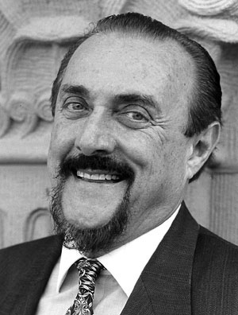
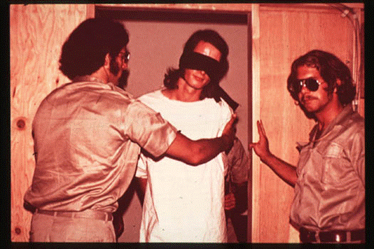
Stanfordský vězeňský experiment
Byl proveden roku 1971 americkým psychologem Philipem Zimbardem.
Zimbardo uzavřel dobrovolníky do uměle vytvořeného vězení v rolích vězňů a dozorců a zaznamenával jejich chování. Experiment musel být předčasně ukončen kvůli neočekávané krutosti dozorců.

Slide 27
Stanfordský vězeňský experiment
12 vězňů a 12 dozorců bylo vybráno ze 75 dobrovolníků. Zcela záměrně byli vybráni psychicky vyrovnaní a zdraví jedinci (bez kriminálních a sadistických sklonů, psychických či zdravotních obtíží).
Mezi dozorce a vězně byli dobrovolníci rozděleni náhodně. Na experimentu se podílelo 9 vězňů a 9 dozorců (vždy 3 byli náhradníci).
Zimbardo se sám zapojil do experimentu jako velitel věznice.

Slide 28
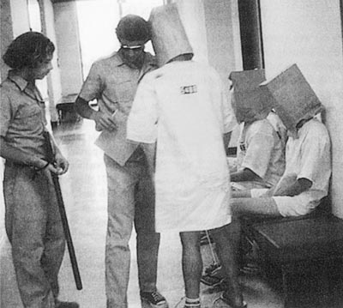
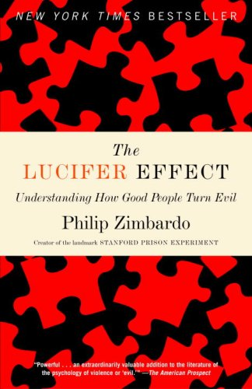
Stanfordský vězeňský experiment
Pravidla pro běh experimentální věznice byla převzata z věznice Palo Alto v Kalifornii. Některá z nich:
Vězni se musí oslovovat čísly
Kromě toho museli vězni i dozorci nosit uniformy.
(Další: Vězeň musí být zticha v době odpočinku, po zhasnutí světel, v průběhu jídla a vždycky, když je mimo prostory vězení
Vězni musí dozorce oslovovat 'Mr. Correctional Officer' („pane nápravný důstojníku“) )

Slide 29
Stanfordský vězeňský experiment
Zimbardo dozorce proškolil (zde je jeden z hlavních problémů, kdy experimentátor řekl respondentům, jak se mají chovat a toto chování pak chápal jako výsledek experimentu): měli se snažit jakýmkoliv způsobem zcela ovládnout "vězně", bez použití fyzického násilí. Měli v nich vyvolat pocit strachu (do určitého stupně), měli v nich vyvolat pocit, že zcela závisejí na dozorcích.
Vězni i dozorci byli placeni za účast v experimentu a věděli, že se jedná pouze o experiment. ($15 za den – dnešní ekvivalent $87 za den)

Slide 30
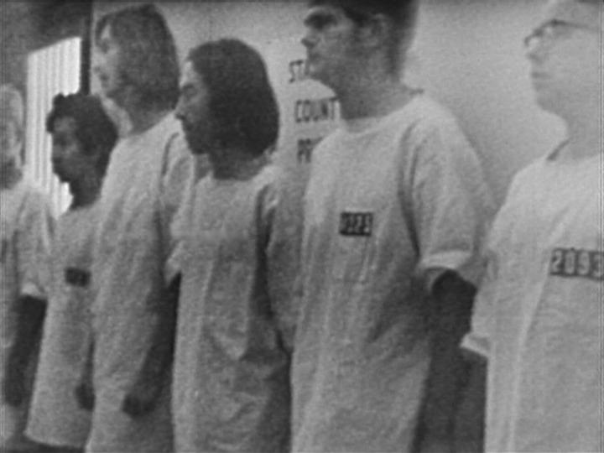
Stanfordský vězeňský experiment
https://www.youtube.com/watch?v=GePFFf5gRKo

Slide 31
Stanfordský vězeňský experiment
Experiment musel být ukončen již po šesti dnech (učinil tak Zimbardo sám po upozornění své přítelkyně, která přišla s vězni dělal rozhovory). Dozorci se uchylovali ke stále častějšímu a krutějšímu trestání vězňů (toaleta, jídlo, odebírání matrací, samotka apod.). Vězni vyvolali vzpouru (2. den se zabarikádovali), jeden z vězňů se brzy psychicky zhroutil.
Způsob, jakým se v krátké době změnilo chování především dozorců, byl ex post zcela šokující jak pro ně, tak pro Zimbarda samotného.

Slide 33
Děkuji za pozornost

